Slide 1
菜鸟-仓配（仓配）商家增值服务线上培训

Slide 2
目录
Contents
1、在哪里创建增值单
2、如何创建增值单
3、如何查看已创建增值单
4、如何导出已创建增值服务单
增值服务单的创建
1、增值服务线上流程简介
1、线上增值服务使用异常如何处理
2、非线上增值服务项处理流程
流程简介
异常流程处理

Slide 3
增值服务线上化流程简介
商家创建增值单(BMS)
仓库接单
仓库操作回传
结算实时计费
商家可实时查询导出明细（BMS）

Slide 4
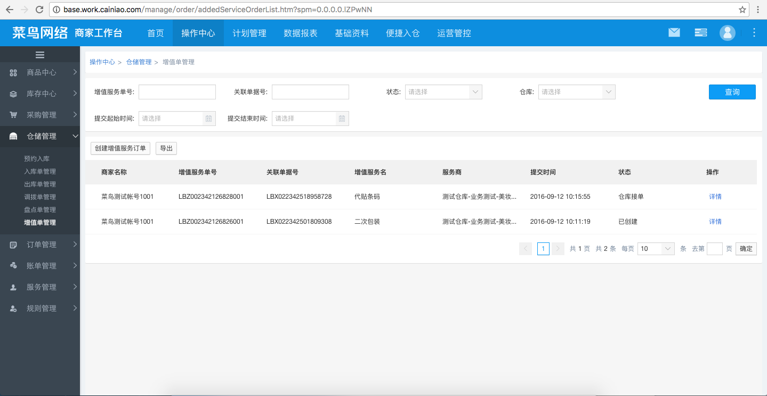
商家创建 “增值服务单”路径
商家工作台 → 仓储管理 → 增值单管理

Slide 5
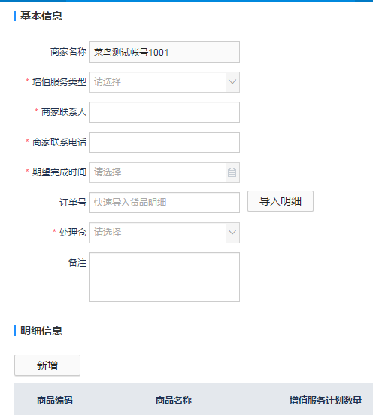
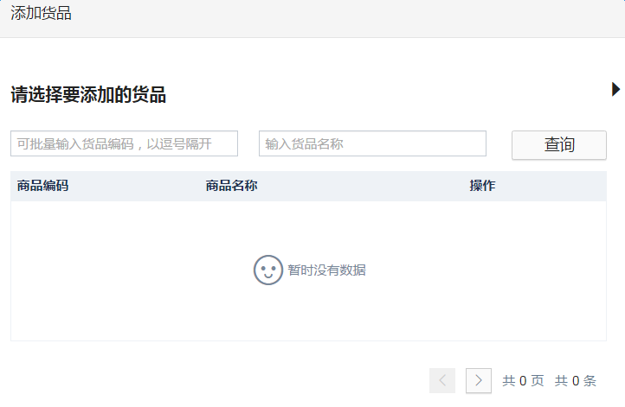
如何创建增值服务单（BMS）
添加增值服务单
地址：http://base.work.cainiao.com/manage/order/addedServiceOrderList.htm
菜单：操作中心→仓储管理→增值单管理→创建增值服务订单
添加货品页面

Slide 6
如何创建 “增值服务单”
每个增值服务单需要填写的内容，步骤如下：
“商家名称”是系统自动填的，商家不能再更改；
“增值服务类型”的下拉框里面会有代贴条码、商品整理、二次包装、货物装卸等多个值，点击选择一项；如果觉得增值服务单的类型不够满足您的需求，请与菜鸟小二沟通；
“计划时间”表示期望仓库在什么时候完成这项增值服务；
若需要对入库单或出库单关联单据号，请填上一个LBX号，然后点击“导入明细”，会出现LBX单上所有sku信息，按需进行删减。
如果想不关联LBX单，单独对库内货品下发增值服务单，点击【明细信息】的“新增”按钮后：添加货品
接下来选择一个处理该增值服务单的仓库，只能选择一个；
每个增值服务的服务标准，需在备注中标明

Slide 7
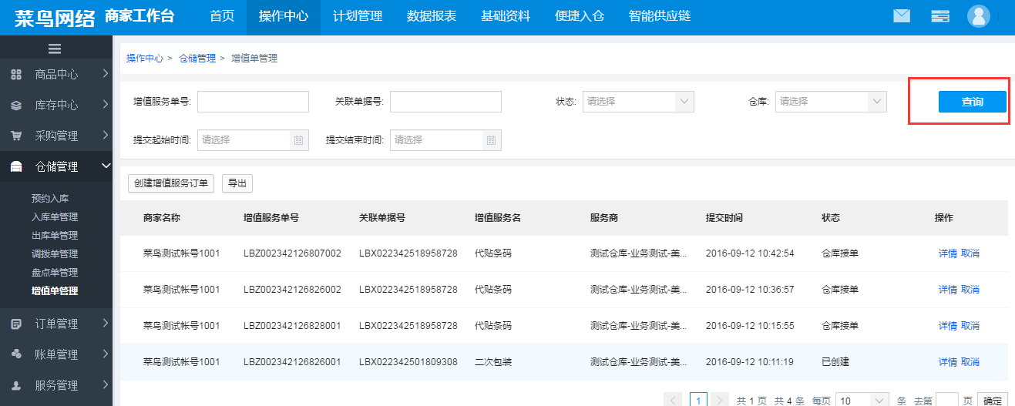
商家如何查看创建过的“增值服务单”
入口：（商家工作台 - 仓储管理 - 增值单管理 - 查询条件）；
查询条件的几个状态说明：

Slide 8
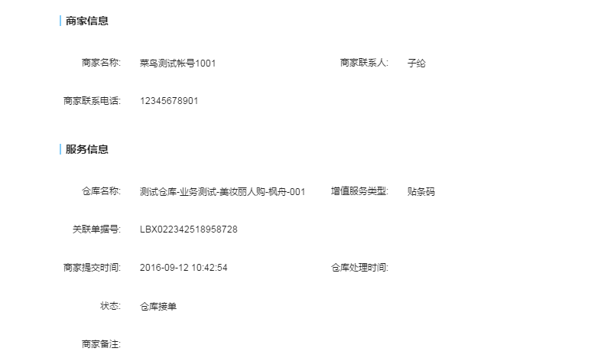
商家如何查看创建过的“增值服务单”
已创建、同步中，代表商家已经创建，等待仓库接收；
仓库接单、仓库拒单，仓库选择了是否会完成此项增值服务任务；
已处理，仓库已经完成此项增值服务；
已取消，商家已经取消此项增值服务，可与仓库沟通，若要仓库还没开始操作，可以取消；
点击“详情”，可以查看此张增值服务单的具体内容；

Slide 9
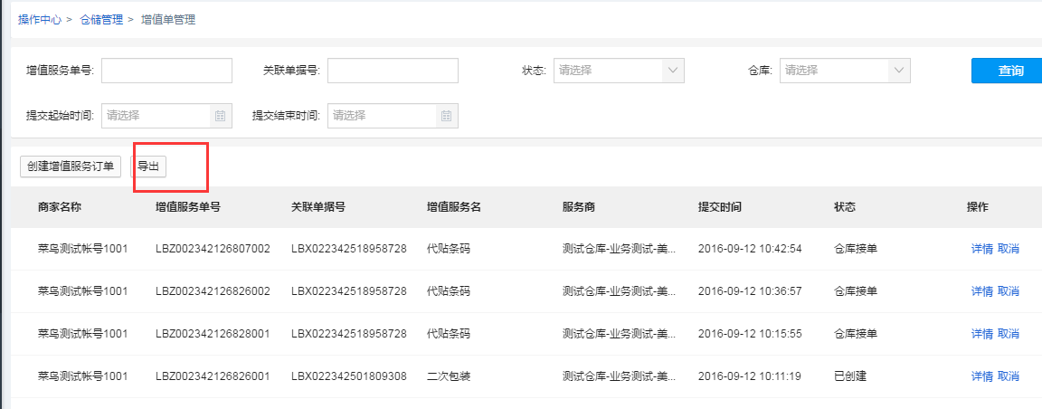
商家如何导出创建过的“增值服务单”明细
导出功能：
点击“导出”，将导出所有增值单（最多5000条，超出部分不能导出）；
导出之前创建的所有增值服务单有哪些，及相应的明细信息（一张增值服务单包括哪些货品及相应数量等）；

Slide 10
商家BMS导出增值单明细

Slide 11
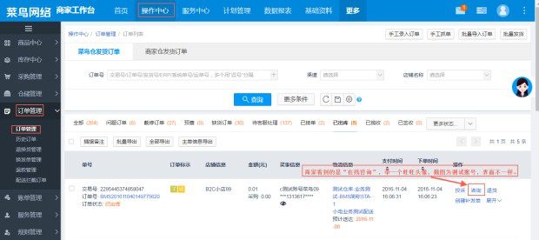
异常流程—线上增值单使用异常
使用过程中若遇到异常或以下常见报错信息：
“关联单据类型不正确”，可能原因是这种类型的LBX单不能关联此项增值服务；
“创建失败”，可能原因是选定的仓库不支持此项增值服务；
其他异常情况
请通过如下口径：操作中心-订单管理 进行在线工单咨询

